Slide 1
Bronquitis Aguda
Juan David López Herrera
Tema: la salud
8-a
2017

Slide 2
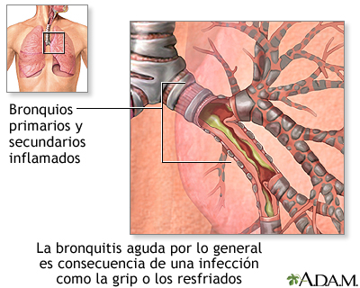
¿Qué ES LA BRONQUITIS AGUDA?
La bronquitis aguda es una inflamación de los bronquios grandes (vías aéreas de tamaño mediano) en los pulmones que por lo general es causada por virus o bacterias y que puede durar varios días o semanas.¹​ Los síntomas característicos son tos, producción de esputo(flema), falta de aire y silbido al respirar como consecuencia de la obstrucción de las vías aéreas inflamadas. El diagnóstico se realiza mediante un examen clínico y, a veces, análisis microbiológico de la flema. El tratamiento de la bronquitis aguda suele ser sintomático. Dado que en la mayoría de los casos suele estar causada por virus, no suelen utilizarse antibióticos a menos que los análisis microscópicos de esputo mediante tinción de Gram confirmen la presencia de una infección bacteriana.

Slide 3
Historia
La Enfermedad pulmonar obstructiva crónica (COPD) se ha sabido a la humanidad por más de 200 años. La enfermedad fue reconocida inicialmente con el uso del estetoscopio y el espirómetro y la espirometría todavía sigue siendo los medios más efectivos de la determinación y de la evaluación del curso de COPD y de reacciones a la terapia.
Badham utilizó el catarro de la palabra para referir a la tos crónica y aumentó en 1814 la secreción del moco como síntomas del bronchiolitis y de la bronquitis crónica que podrían ser parte de COPD. Laënnec describió el enfisema de los pulmones en 1821 en su Tratado de las enfermedades del pecho.

Slide 4

¿Qué factores de riesgo nos predisponen hacia esta enfermedad?
Edad
Enfermedades Anteriores
Expresiones Anatomopatológicas
Exposiciones relacionadas al cigarrillo
Exposiciones directas a los gérmenes causantes de la enfermedad
Exposiciones Ambientales
Factores Alimenticios

Slide 5
¿Cómo se contrae la bronquitis aguda?
Si usted respira estos virus.
Si toca una mano que está cubierta con virus.
Si usted fuma o está alrededor de vapores dañinos tales como aquellos en cierto tipo de fábricas, tiene más probabilidad de que le dé bronquitis aguda y de que le dure más.

